Slide 1
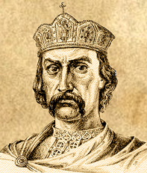
Володимир Великий 958-1015рр.

Slide 2
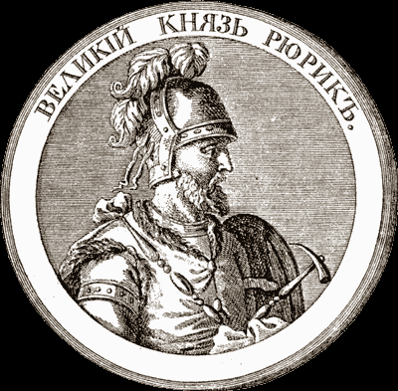
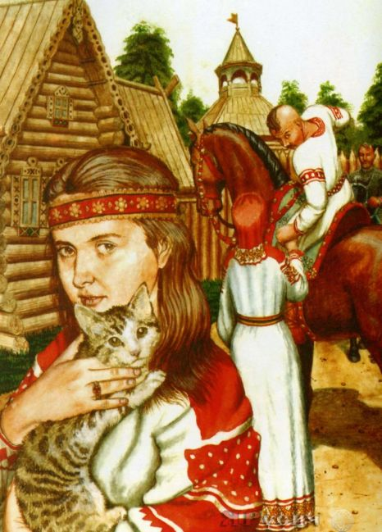
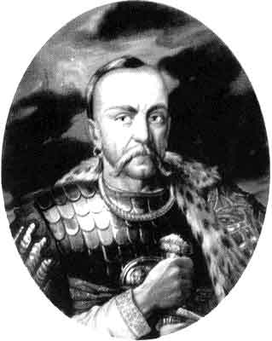
Володимир I Святославич — руський державний і політичний діяч з варязької династії Рюриковичів, князь новгородський ( 969-978, 979-988),Великий князь Київський (980-1015). Наймолодший та незаконнонароджений син Святослава I Хороброго, та його коханки — ключниці його матері княгині Ольги Малуші. Канонізований Католицькою і Православною церквами як Святий рівноапостольний князь Володимир. Відомий також як Володимир Великий, Володимир Святий, Володимир.

Slide 3
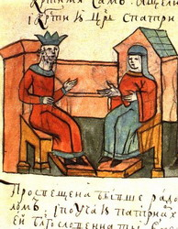
Про подальшу долю Малуші літописи не повідомляють, а малолітній Володимир повернувся до Києва, де перебував під наглядом княгині Ольги. Вихованням його керував вірогідно дядько по матері Добриня, оскільки у звичаях Русі було довіряти виховання спадкоємців членам старшої дружини.
Точний рік народження Володимира невідомий. Його батько Святослав народився 934-го року, а старший син Володимира Вишеслав — близько 978 року, звідки можна вивести роком народження Володимира 958 з точністю до одного року. Як повідомляють пізні джерела XVI століття (Никонівський і Устюзький літописи), Володимир Святославич народився в селі Будутині, куди розгнівана Ольга відіслала Малушу.
«Володимиръ бо бе отъ Малки, ключници Олжины; Малка же бе сестра Добрыне, — и бе Добрыня дядя Володимиру; и бе рожение Володимеру въ Будутине веси, тамо бо въ гневе отслала ея Олга, село бо бяше ея тамо, и умираючи даде его святей Богородици»

Slide 4
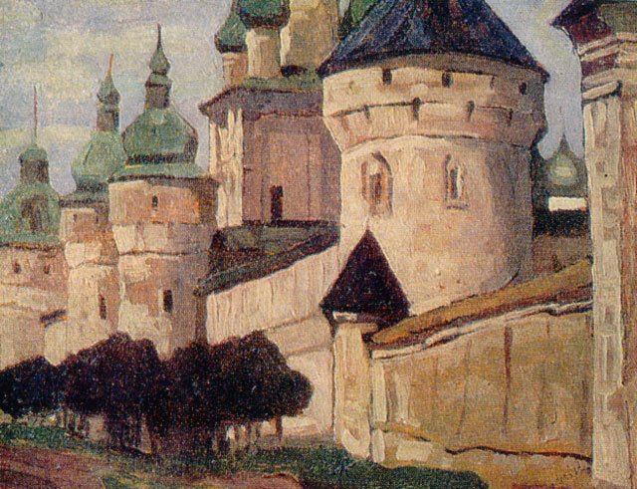
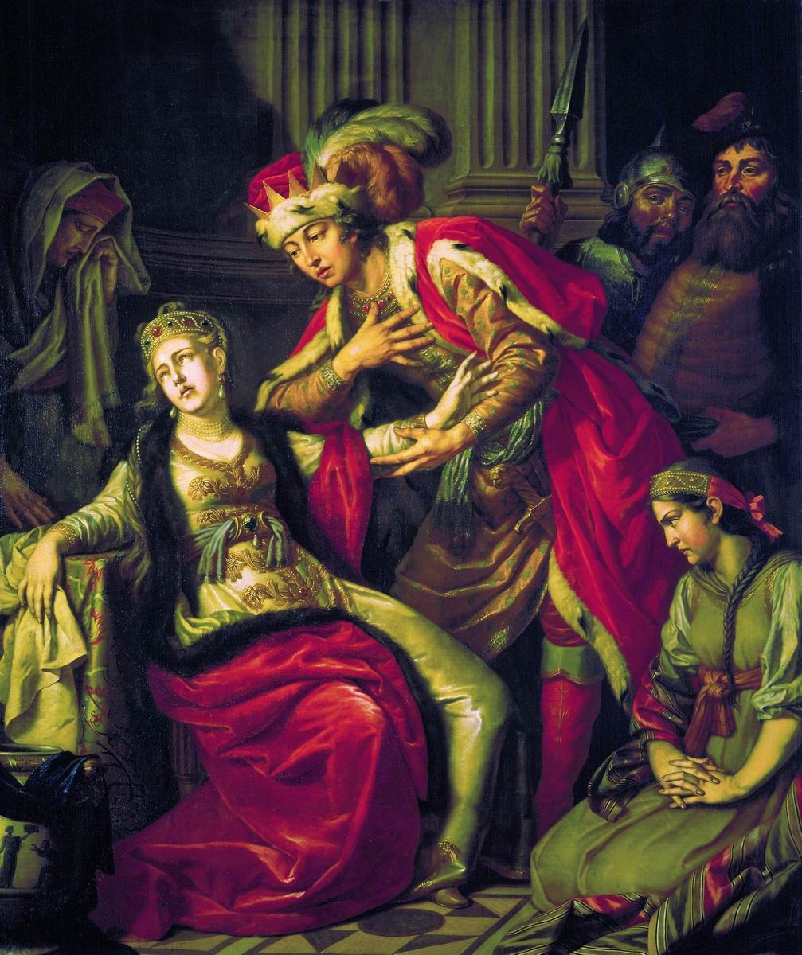
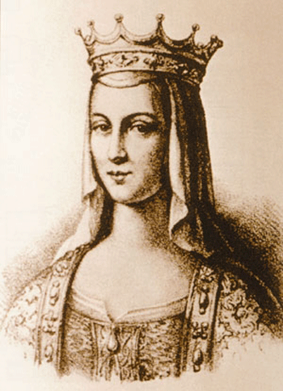
Завоювання київського престолу
Після загибелі 972 року князя Святослава I князівство було поділено між синами на три частини. Києвом керував його законний син Ярополк. У кінці 977-го року розгорілася міжусобна війна між Ярополком і легітимними синами Святослава
Володимир, рятуючись, втік до свого дядька в Швецію, де набрав варязьке наймане військо і повернувшись 979 року спершу до Новгорода, почав війну проти київського князя.Володимир захопив місто Полоцьк, перебивши сім'ю варязького правителя міста Рогволода. Його дочку Рогніду, засватану за Ярополка, він насильно взяв за дружину.
Таким способом було приєднано Полоцьке князівство. Потім з великим варязьким військом Володимир обложив Київ, де замкнувся Ярополк. Згідно з літописом слуга Ярополка по імені Блуд, підкуплений Володимиром, змусив Ярополка утекти в маленьке містечко Родня, залякавши заколотом киян. У Родні Володимир заманив Ярополка на переговори, де двоє варягів «підняли його мечами попід пазухи».
З хронологічних міркувань найвірогіднішою датою сходження Володимира на престол є 980 рік, оскільки саме тоді було проведено його перші реформи.

Slide 5
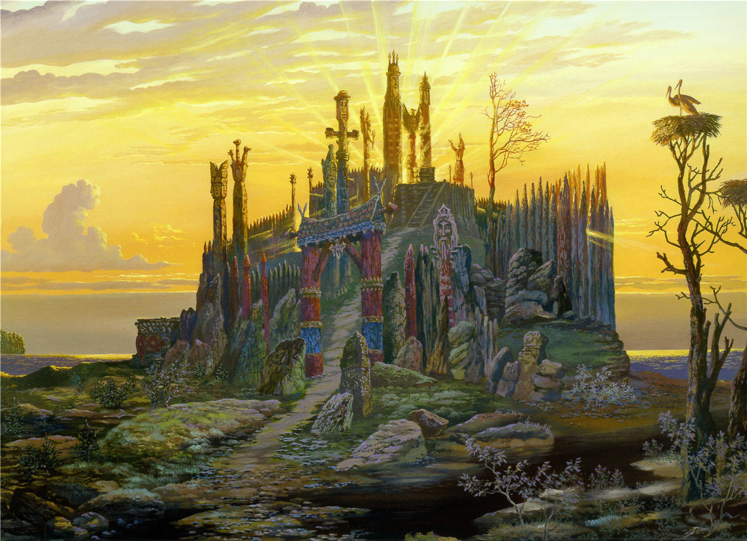
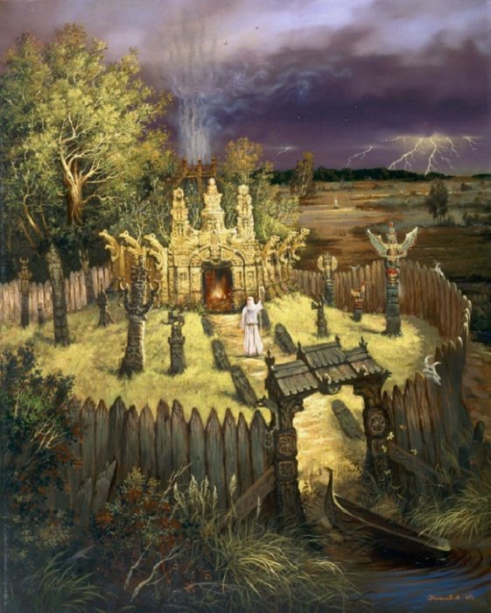
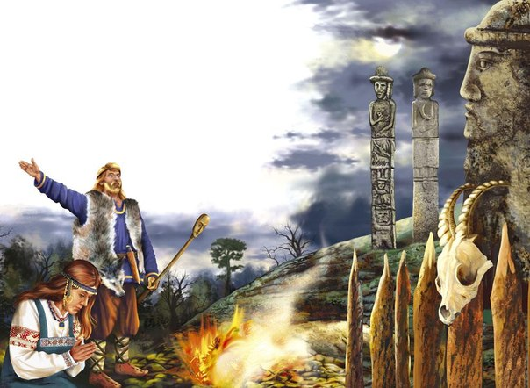
Дохристиянське правління
Повість временних літ так передає образ життя Володимира до хрещення:
«Був же Володимир переможений похіттю, і були у нього дружини [...], а наложниць було у нього 300 у Вишгороді, 300 в Бєлгороді і 200 на Берестові, у сільці, яке називають зараз Берестове. І був він ненаситний в блуді, приводячи до себе заміжніх жінок та розтліваючи дівчат».
Новий князь київський вжив заходи щодо реформації язичницького культу. Спорудив у Києві капище з ідолами шести головних богів слов'янського язичництва (Перуна,Хорса, Даждьбога, Стрибога, Семаргла та Мокоші). Також є відомості, що князь запровадив, подібно до скандинавів, практику людських жертвоприношень богам.

Slide 6
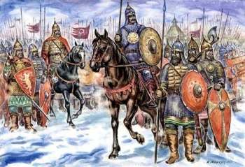
Походи
981 року Володимир Святославович здійснює похід на червенські міста, захоплює їх. Тоді ж проведено успішний похід на в’ятичів, накладено на них «данину од плуга, як і отець його брав».
982 року Володимир вдруге пішов походом на в'ятичів, які повстали проти князя.
983 року «пішов Володимир на ятвягів і взяв землю їх».
984 пішов Володимир на радимичів і підкорив їх владі київській

Slide 7
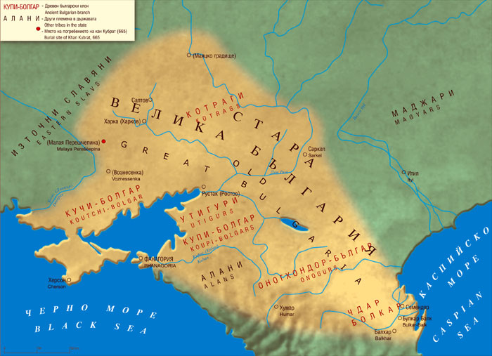
985 року Володимир Святославич виступив проти Волзької Булгарії. Війна тривала з перемінним успіхом і незабаром обидві сторони погодились на мир, який був скріплений черговим шлюбом. Умови його влаштовували більше булгар, бо булгари клялися, що «тогда не буди межди нами мира, егда камень начнет по воде плавати, а хмель погрязнути».

Slide 8
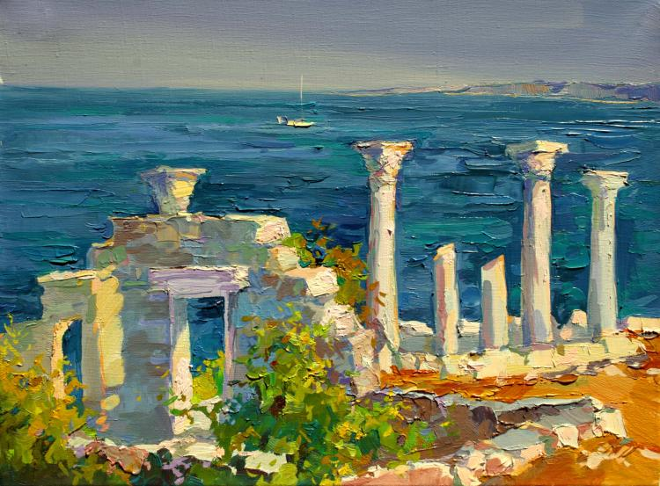
Осінь 987 - весна 988 – Херсонеська війна.
Головним її результатом було укладення союзу з Візантією, шляхом шлюбу із принцесою Анною (963-1011), дочкою імператора Романа ІІ(938-963).
988 – не менш важливим наслідком цієї війни було прийняття Київською Руссю християнства.

Slide 9
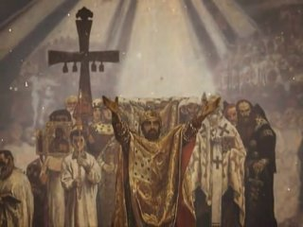
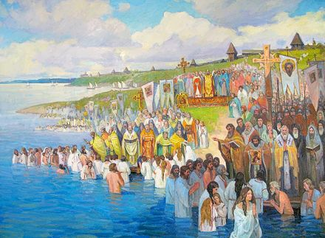
Хрещення Русі
«І коли прибув, повелів він поскидати кумирів — тих порубати, а других вогню оддати. Перуна ж повелів він прив'язати коневі до хвоста і волочити з Гори по Боричевому [узвозу] на Ручай, і дванадцятьох мужів приставив бити [його] палицями… Потім же Володимир послав посланців своїх по всьому городу, говорячи: «Якщо не з'явиться хто завтра на ріці — багатий, чи убогий, чи старець, чи раб, — то мені той противником буде…» А назавтра вийшов Володимир з попами цесарициними і корсунськими на Дніпро. І зійшлося людей без ліку, і влізли вони у воду… а попи, стоячи, молитви творили. І було видіти радість велику на небі й на землі, що стільки душ спасається…»
Православні джерела стверджують, що після хрещення князь звільнив від подружніх обов'язків усіх колишніх язичницьких дружин. Рогніді він запропонував обрати чоловіка, але вона відмовилась і прийняла чернечий постри

Slide 10
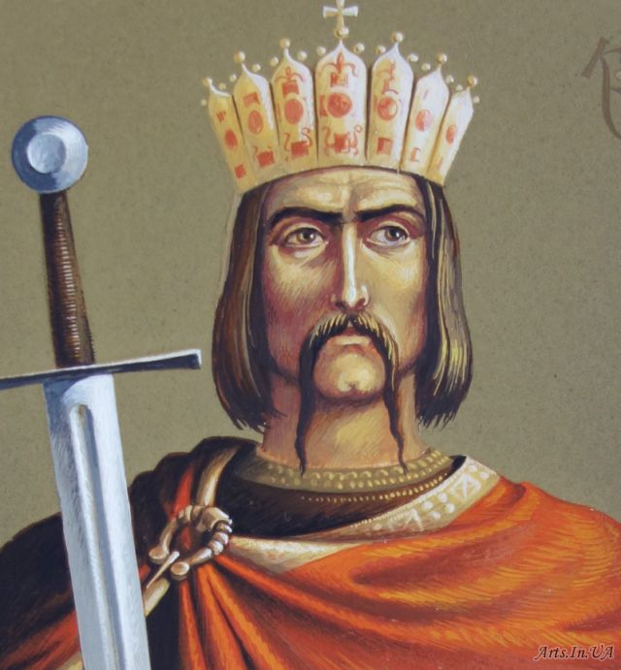
Реформи Володимира Великого

Slide 11
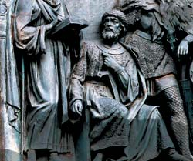
Адміністративна реформа
Як і батько, Володимир посадив по великих містах і землях володінь своїх синів, а він їх мав 12. Відтак вони вели ту ж політику, що й батько. Ця реформа зразу ж дала свій позитивний ефект адже було усунено від влади місцевих князів. Влада тепер, навіть на місцях, була зосереджена виключно у руках династії Володимира. Зосередження влади в руках однієї князівської родини дало можливість усунути племінний сепаратизм. Відтак Русь стала державою із сильною князівською владою, в якій всі рішення приймалися із єдиного центру.

Slide 12
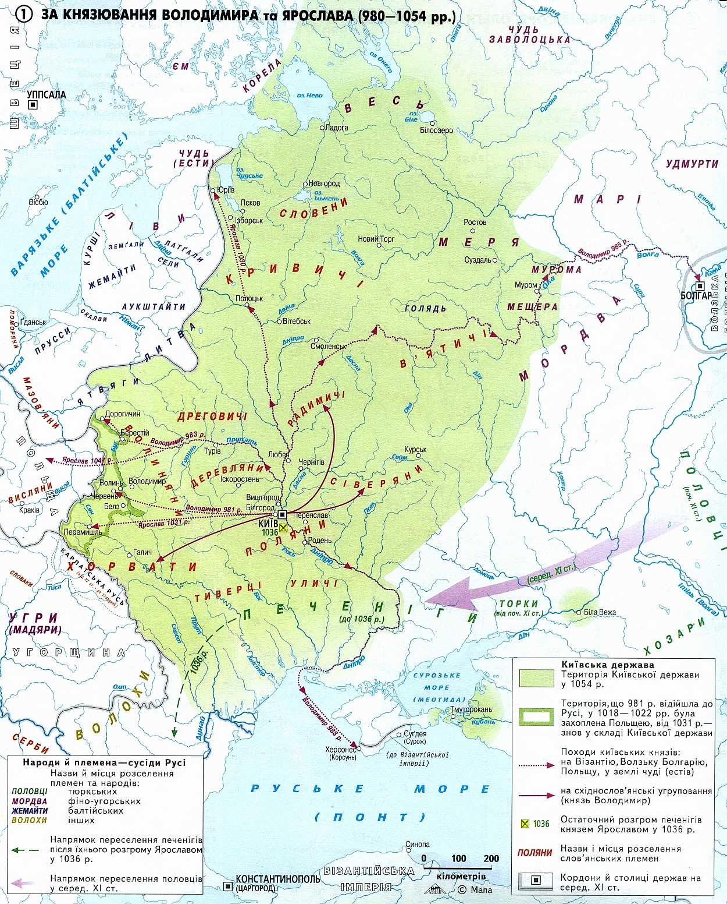
Укріплення кордонів Русі
Князь також був змушений організувати оборону в інший спосіб: побудувати оборонні укріплення. Він почав розбудовувати прикордонні фортеці. Було побудовано низку городів над річкою Стугною на південь від Києва і над Десною, Трубежем, Сулою на Лівобережжі. Залишки цих укріплень збереглися і по сьогоднішній день. Відтак, оборонна політика Володимира сприяла визнанню Київської держави. Говорячи сучасною мовою, оборонна реформа сприяла підвищенню статусу Київської держави в очах світової спільноти.
Замість далеких походів Володимир зосередився на захисті власних володінь. Щоб протистояти загрозі з боку печенігів, він збудував розгалужену мережу укріплень, а також нові міста на південь від Києва. Оборонні війни, на які почав звертати увагу Володимир, лише сприяли зміцненню кордонів Русі.
Дуже багато зусиль було витрачено на укріплення південного кордону. Печеніги дійшли тепер до того, що безперервно нападали на прикордонні оселі, захоплюючи навіть час від часу Київ. Володимир особисто на чолі своєї дружини обороняв кордон, зустрічаючи печенігів то під Києвом, то під Переясом. лав

Slide 13
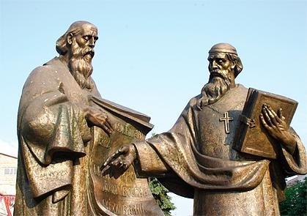
Реформа зовнішньої політики
Усе це свідчило насамперед про його дипломатичний хист. Володимир також встановив загалом дружні стосунки з поляками, угорцями і чехами. Імовірно, були встановлені зв’язки з Німеччиною, що також мала провідне становище в Європі. В основі цієї західної орієнтації лежало його прагнення підпорядкувати собі головні торгові шляхи на Константинополь – важливий політичний, культурний, торговий центр тогочасної епохи.
Внаслідок виваженої політики володіння князя стали найбільшими в Європі. Вони загалом охоплювали близько 800 кв. км.
Важливими були також і зв’язки з західними племенами. Дуліби, хорвати, тиверці як союзники брали участь у поході на Візантію ще за Олега. Потім вони увійшли до складу Київської держави. Для Русі ці землі мали значення передусім як постачальники солі. Через західні землі проходили також торгові шляхи – на Волинь, до Польщі, Німеччини та Угорщини. Це було причиною того, що 981 року Володимир пішов походом на Захід і зайняв Перемишль, Червень та ін.
Володимир Великий залишив далекі воєнні походи, які залюбки проводили його попередники. Він пішов за голосом громади, яка вимагала від князя, щоб він беріг народні сили. То ж Володимир вів тільки оборонні війни. Знову порушуючи традицію попередників, він звернув свій погляд на Захід і також додав до своїх володінь землі сучасної західної України. У цьому є й негатив, адже цим було покладено початок довготривалому суперництву з поляками за цей регіон.

Slide 14
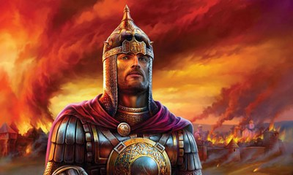
Військова реформа
Після відходу варягів з місцевого елементу постала княжа дружина. Володимир особливо дбав про її розвиток та добробут. Літопис передає характерний епізод. Одного разу дружина почала нарікати для князя: "Лихо нашим головам – мусимо їсти дерев’яними ложками, не срібними". Тоді князь наказав викувати для дружини срібні ложки і при тому сказав: "Сріблом і золотом не здобуду дружини, але дружиною здобуду срібло і злото!". Цей епізод показує, що Володимир особливо дбав про боєздатність і благополуччя війська. Тож значення цієї реформи саме собою очевидне – адже без боєздатної армії годі було думати про свій авторитет, а значить, про перетворення Русі на могутню державу.

Slide 15
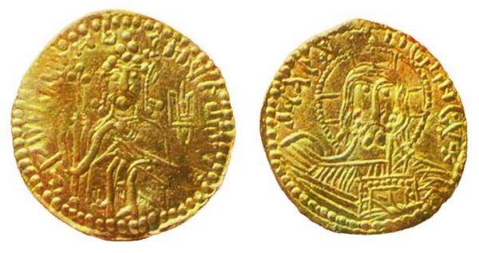
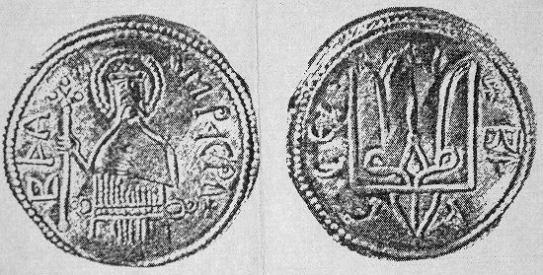
Фінансова реформа
Володимир розпорядився карбувати золоті та срібні гроші – золоті монети "златники" і срібні монети – "срібники". На аверсі цих монет поміщено зображення Володимира, а також напис: "Володимир на столі, а се його злато (сребро). Ця реформа дозволила значно зміцнити становище Київської Русі.

Slide 16
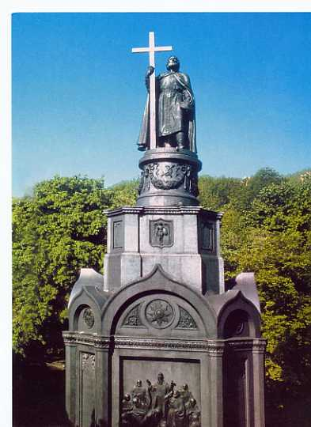
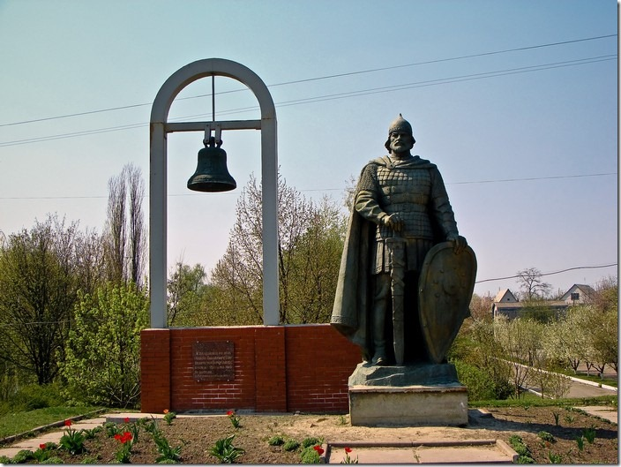
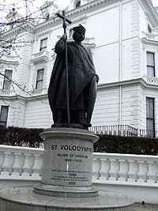
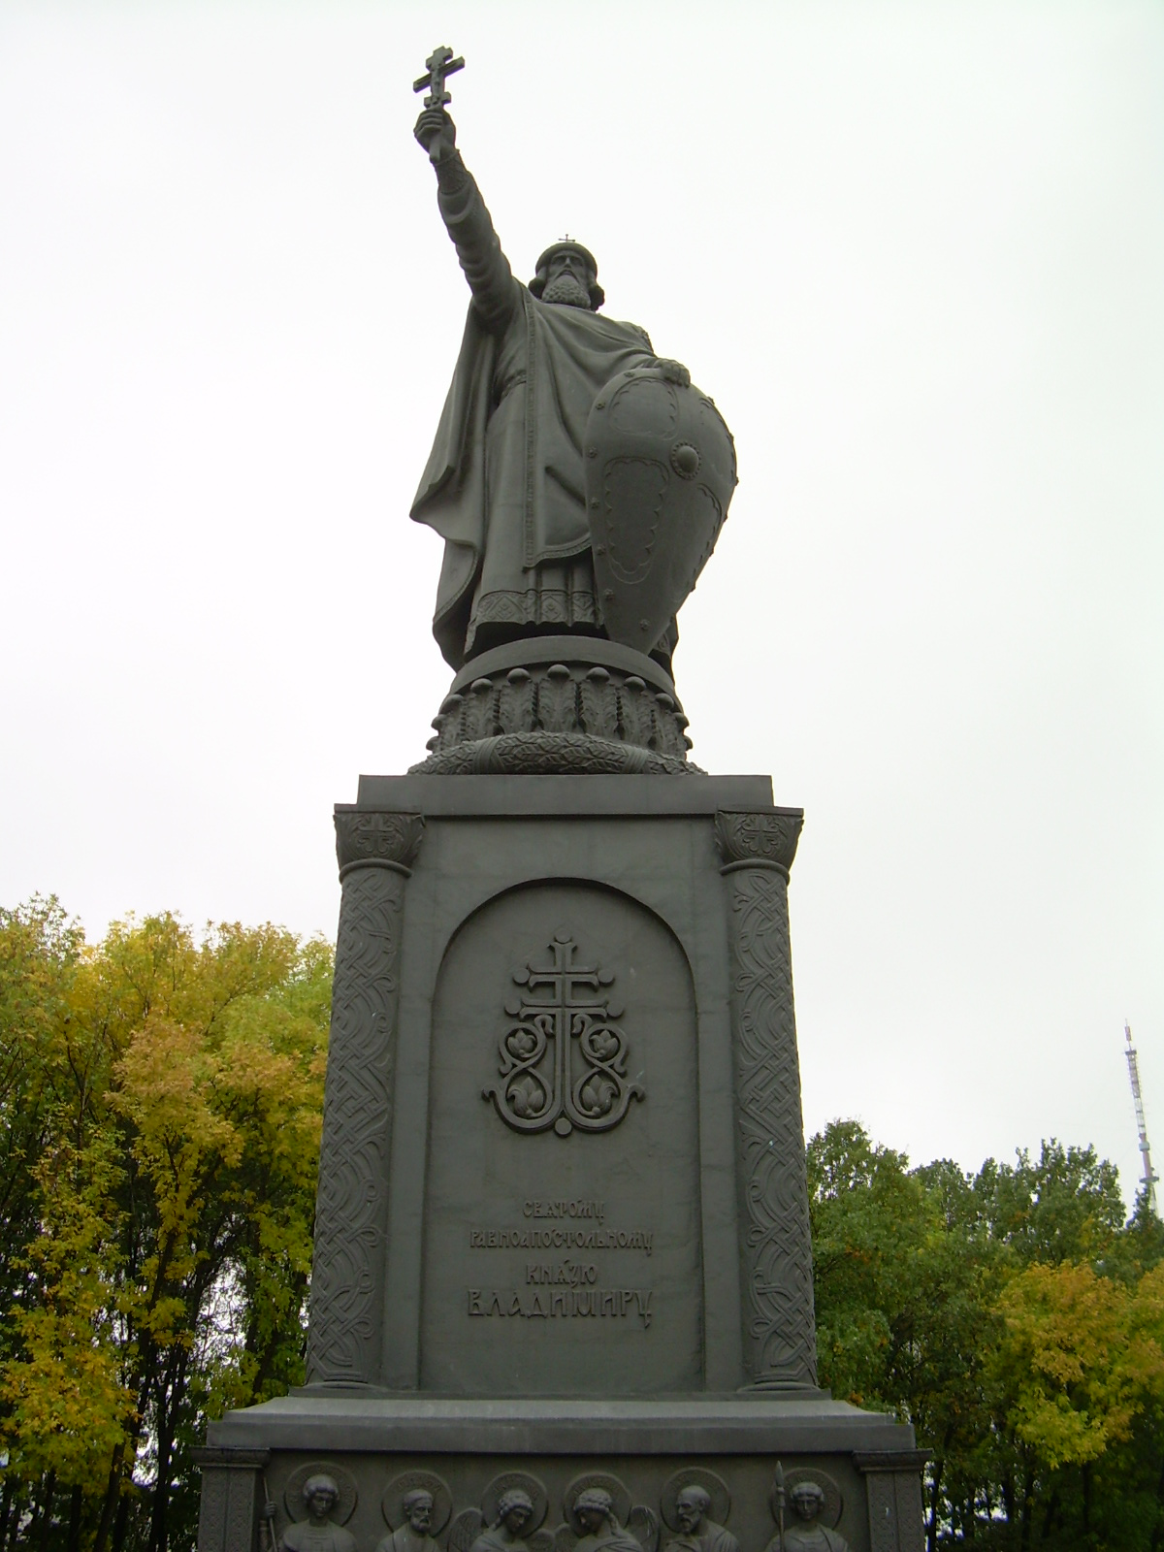
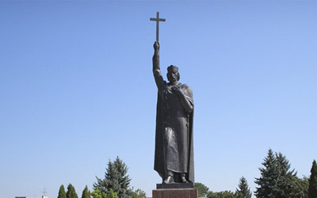
Вшанування пам’яті Володимира Великого
Пам’ятник у Лондоні
Пам’ятник у Переяславі-Хмельницькому
Пам’ятник у Білгороді
Памя’тник у Києві
Пам’ятник у Ланівцях, Тернопільська обл.

